Slide 1
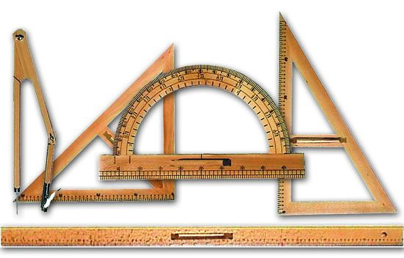
Geometriai alapok
Notes:
Kép forrása: http://taneszkozok.hu/uploads/shop/taneszkozok.hu/termek/2351_big.jpg

Slide 2
Miről lesz szó?
Alapfogalmak
  Pont, vektor, koordinátarendszerek
Egyszerűbb alakzatok
  Egyenes, sík, normálvektor felírási módok
Transzformációk
  Affin- és homogén lineáris transzformációk
  Hierarchiák, pivot pont
  Vetítések, kamera modell

Slide 3
Pont
Y_{h}
y
r
w
X_{h}
1
φ
x
1
1
Baricentrikus
Homogén
Descartes
Polár
Számokkal reprezentáljuk!
  Koordinátarendszer (=referencia geometria)
  Koordináták(=mérés)

Slide 4
Vektor
pont
Vektor = eltolás: v
Irány és hossz (|v|)
Helyvektor
  DE vektor ≠ pont !!!
A pontokhoz hasonlóan szintén számokkal (koordinátákkal) írjuk le
Mire jó? Arrébb mozgatás, merre nézünk, sebesség, …
„Egységvektor”: 1 a hossza – csak az irány érdekes
  „Normalizálás”: egy vektorból egységvektort csinálunk, azaz leosztunk a hosszával
Vektorok által bezárt szög: közös kiindulópontból
helyvektor
origó
α

Slide 5
Műveletek vektorokkal
Vektor összeadás
v = v₁ + v₂ (kommutatív, asszociatív.)
  v₁ = v - v₂ (van inverz)
  Mire jó? Egymás utáni eltolások
Skálázás (skalárral szorzás)
  v₁ = a⋅v
  Mire jó? Adott irányú eltolás mértékét szeretnénk megnövelni/lecsökkenteni. Pl. az eltelt idő függvényében menjünk arrébb (sebesség).
v₁
  v₂
v
a⋅v
Notes:
Kommutatív egy művelet, ha az operandusok (a műveletekben részt vevő tagok) sorrendje felcserélhető, tehát a+b = b+a.
Asszociatív egy művelet, ha többszöri alkalmazása tetszőleges sorrendben végrehajtható, azaz tetszőlegesen zárójelezhető, tehát pl. (a+b)+c = a+(b+c). Három vektor összeadásnál tehát mindegy, hogy melyik két vektort adjuk össze először, a végeredmény mindig ugyanaz lesz.

Slide 6
Skalár (dot, belső) szorzat
v1
α
v2
Definíció
  v1⋅v2 = |v1|⋅|v2|⋅cosα
Jelentés
  Egyik vektor vetülete a másikra * másik hossza
Tulajdonságok:
  Nem asszociatív!!!
  Kommutatív
  v1⋅v2 = v2⋅v1
  Disztributív az összeadással
  v3⋅(v2+v1) = v3⋅v2 + v3⋅v1
  v⋅v = |v|²
  Két vektor merőleges ha a skalárszorzatuk zérus
|v1|⋅cosα
v2
v1
α
v3
|v1|⋅cosα
Notes:
Egy művelet (pl. szorzás) disztributív egy másikra nézve (pl. összeadás), ha tagonként is elvégezhető, azaz a*(b+c) = a*b + a*c

Slide 7
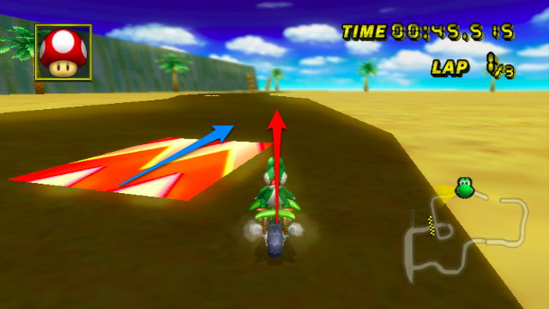
Skalár szorzat: mire jó?
2 vektor szögének meghatározása
  A definícióból
Adott irányú vetület nagysága
  Skaláris szorzat a vetület hossza, ha amire vetítünk egység hosszú
2 vektor egy irányba mutat (a szögük <90°), ha a skaláris szorzatuk pozitív; ellenkező irányba (a szögük >90°), ha a skaláris szorzatuk negatív
Merőleges-e 2 vektor
  Síkegyenlet (később)
Notes:
Kép forrása: http://betterexplained.com/wp-content/uploads/dotproduct/mario_kart_vector.png

Slide 8
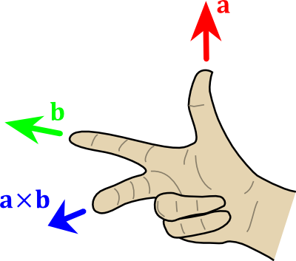
Vektoriális (kereszt, cross) szorzat
Az eredmény vektor!
Definíció
  |v1 × v2| = |v1|⋅|v2|⋅sinα
  Merőleges, jobb kéz szabály
Jelentés
  Terület és merőleges vektor,
  (Egyik vektor vetülete a másikra merőleges síkra + 90 fokos elforgatás) * másik hossza
Tulajdonságok
  Nem asszociatív!!!
  Antiszimmetrikus
  v1 × v2 = - v2 × v1
  Disztributív az összeadással
  v3 × (v2+v1) = v3 × v2 + v3 × v1
  Két vektor párhuzamos ha vektorszorzatuk zérus.
v1 × v2
v2
α
v1
v1×v2
Notes:
Kép forrása: http://www.opengl-tutorial.org/assets/images/math-cheatsheet/Right_hand_rule_cross_product.png

Slide 9
Vektoriális szorzat: mire jó?
2 vektorra merőleges irány számítása
  Tudom merre megyek, tudom merre van a „felfelé”. Merre van a „balra” irány?
Terület (3D-ben térfogat) számítás
  Háromszög területe = paralelogramma területe / 2
Párhuzamosság eldöntés
  Pl. azonos irányba megy-e 2 szörny.
  Vektoriális szorzat 0
  Alternatíva: egységvektorok skaláris szorzata -1 vagy 1

Slide 10
Vektor: Unity
Vector2, Vector3, Vector4
Néhány fontosabb művelet:
magnitude
normalized
dot
cross
distance(a,b)
angle
project
up, down, left, …
vektor hossza
ugyanolyan irányú egységvektor
skaláris szorzat
vektoriális szorzat
két pont távolsága (a-b hossza)
két vektor által bezárt szög
merőleges vetítés
megfelelő irányú egységvektorok

Slide 11
Descartes koordinátarendszer
y j
v = xi + yj
Egyértelmű (x = v⋅i, y = v⋅j)
Operációk koordinátákban
  Összeadás:
  v₁ + v₂ = (x₁+x₂)i + (y₁+y₂)j
  Skalár szorzat:
  v₁ ⋅ v₂ = (x₁i + y₁ j) ⋅ (x₂i + y₂ j) = (x₁ x₂ + y₁y₂)
  Vektor szorzat:
  v₁ × v₂ = (x₁i + y₁ j + z₁k) × (x₂i + y₂ j + z₂k) =
  (y₁z₂ – y₂z₁) i + (x₂z₁ – x₁z₂) j + (x₁y₂ – y₁x₂)k
  Hossz:
  |v| = √ v⋅v = √ x² + y² + z²
j
i
x i
origó

Slide 12
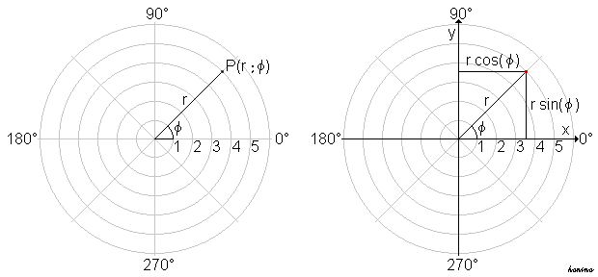
Polár koordináták
Elmozdulás (szögben) egy referencia irányhoz képest és az így kapott irány mentén
Notes:
Képek forrása: wikipedia

Slide 13
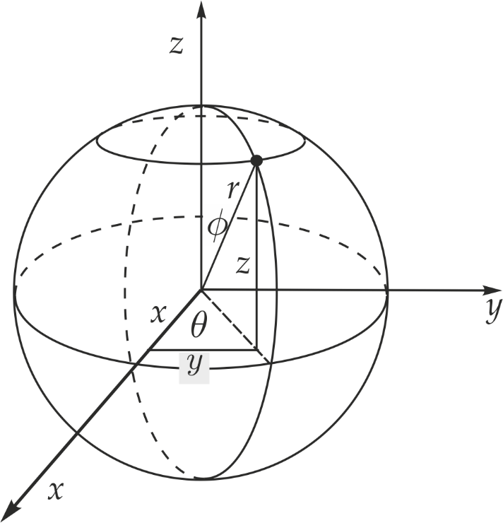
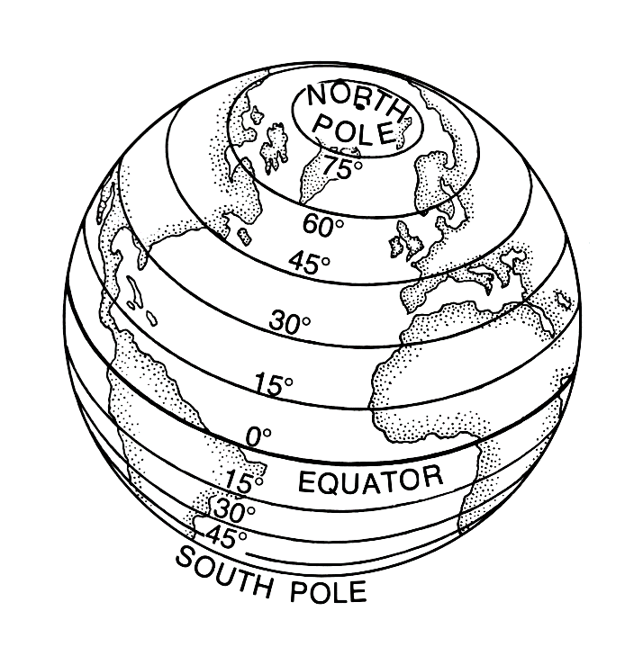
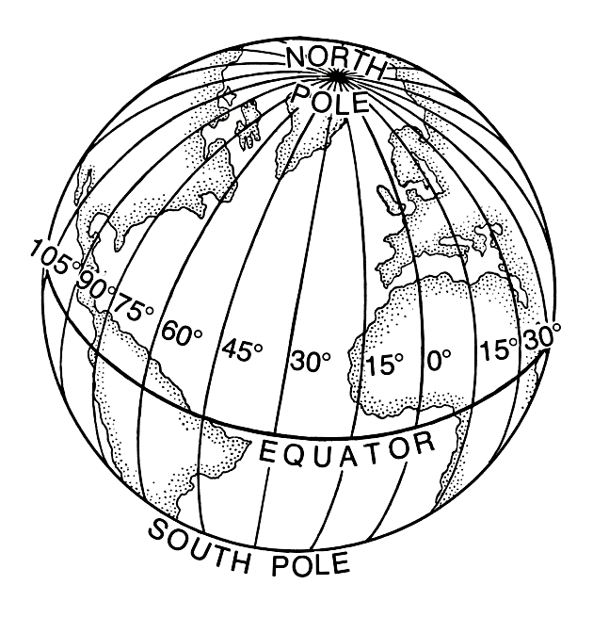
Polár koordináták (3D)
Más néven gömbi koordináták
1 helyett 2 szög: melyik hosszúsági és szélességi körön vagyunk (és mekkora a gömb sugara)
Notes:
Képek forrása: http://aries.ektf.hu/~hz/pdf-tamop/pdf-01/html/ch03.html

Slide 14
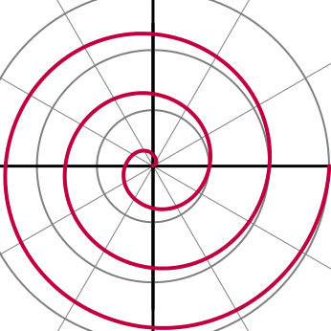
Polár koordináták: mire jó?
Kör / gömbfelület paraméterezése
Mozgás kör / gömb mentén (keringés valami körül)
Bizonyos mozgások paraméterezése könnyebb
  Pl. spirális pálya

Slide 15
Geometriai alakzatok megadása
A pontok koordinátái kielégítenek egy egyenletet:
  implicit: f(x, y) = 0 f(r) = 0
    2D egyenes: ax + by + c = 0
    Kör: (x–x₀)²+(y–y₀)²–R² = 0 |r – r₀ |² – R² = 0
  parametrikus: x = x(t), y = y(t) r = r(t)
    3D egyenes:
    Kör: t ∈ [0,1]
    x(t) = x₀ + R cos 2πt r = r₀ + R(cos 2πt, sin 2πt) y(t) = y₀ + R sin 2πt
  explicit: y = F(x)
    2D egyenes: y = mx + b
    n⋅(r – r₀) = 0
x = x₀ + v_{x} t
y = y₀ + v_{y} t
z = z₀ + v_{z} t
r = r₀ + v t, t ∈ [-∞,∞]

Slide 16
Egyenes (szakasz) mint két pont kombinációja
Σ m_{i}r_{i}
(x₂,y₂)
r =
Σ m_{j}
(x(t),y(t))
(x₁,y₁)
fizikából
v
m₂=t
y
Paraméteres egyenlet
m₁=1-t
x
r(t) = r₀ + v t, t∈[-∞,∞]
x(t) = x₁ + v_{x} t
y(t) = y₁ + v_{y} t
x(t)=x₁(1-t)+ x₂t
y(t)=y₁(1-t)+ y₂t

Slide 17
Unity: Ray
public Ray(Vector3 origin, Vector3 direction);
public Vector3 GetPoint(float distance);
  Hány egységnyit lépjek direction irányba a ponthoz
origin
direction
GetPoint(3)
origin
direction irányú
egységvektor

Slide 18
Egyenes implicit egyenlete
Implicit egyenlet
n normál vektor
    n⋅(r – r₀) = 0
    n_{x} (x – x₀) + n_{y} (y – y₀) = 0
    ax + by + c = 0
    (x, y, 1) ⋅ (a, b, c) = 0
v irány vektor
y
r₀
r
x
Normálvektor: az alakzatra (itt most egyenesre) merőleges egységvektor

Slide 19
Mikor melyiket?
r(t) = r₀ + v t, t∈[-∞,∞]
Paraméteres egyenlet
  Metszéspont számítás (másik egyenessel, síkkal stb.)
    Eltaláljuk-e a falat a railgunnal
  Mozgás adott irányba
Implicit egyenlet
  Egy pont rajta van-e az egyenesen
  Távolság az egyenestől (=a skaláris szorzat értéke)
    n⋅(r – r₀) = 0
2D egyenestől mért távolság:
n normál vektor
n⋅(r – r₀) = Vetület n-re * az n hossza
Ha n egységvektor:
n⋅(r – r₀) az előjeles távolság!
r
r₀

Slide 20
Sík
Az egyenes implicit egyenletének mintájára
n normál vektor
    n⋅(r – r₀) = 0
    n_{x} (x–x₀) + n_{y} (y–y₀) + n_{z} (z–z₀) = 0
    ax + by + cz = -d
    (x, y, z) ⋅ (a, b, c) = -d
    (x, y, z, 1) ⋅ (a, b, c, d) = 0
z
r₀
r
y
x
Ha n egységvektor:
n⋅(r – r₀) a síktól mért távolság!
Síkok a játékokban: falak, ajtók, talaj stb.

Slide 21
Unity: Plane
public Plane(Vector3 n, Vector3 r0);
public Plane(Vector3 a, Vector3 b, Vector3 c);
  A három pont által meghatározott sík
  HF: hogyan számolja a normálvektort?
n
    n⋅(r – r0) = 0
r0
r
b
c
a

Slide 22
Unity: Plane
Néhány hasznos függvény (p: pont, r: sugár, t: sugárparaméter)
GetDistanceToPoint(p)
GetSide(p)
Raycast(r, out t)
SameSide(p1, p2)
p pont távolsága a síktól
p a sík melyik oldalán van (normálvektor iránya!)
sugár-sík metszés, eredmény a sugárparaméter
a két pont a sík azonos oldalán van-e

Slide 23
Összegzés: alapfogalmak, alakzatok
Pont: koordináták, adott koordinátarendszerben
Vektor: irány+hossz (eltolás!)
  Összeadás, kivonás, skaláris szorzat (vetület, merőlegesség…), vektoriális szorzat (terület, párhuzamosság, merőleges irány…)
Alakzatok egyenletei
  Implicit: rajta vagyunk-e, milyen messze vagyunk
  Paraméteres: metszéspont, mozgás

Slide 24
Transzformációk
Egy geometriai alakzathoz (= pontok halmaza) szeretnénk egy másik alakzatot hozzárendelni (újabb ponthalmaz)
(x’,y’) = T(x,y)
(x,y)

Slide 25
Transzformációk
Csak bizonyos transzformációkat engedünk meg, amelyek adott tulajdonságokat megtartanak
Affin transzformációk
  Párhuzamos egyenes tartó
Homogén lineáris transzformációk
  Egyenest egyenesbe
  Két párhuzamos egyenes nem feltétlenül marad párhuzamos

Slide 26
Affin transzformációk
Eltolás
Skálázás
p

Slide 27
Affin transzformációk
Forgatás
Nyírás

Slide 28
Hogyan reprezentáljuk őket?
Mindent úgy ahogy az adott transzformációhoz a legjobb
  Eltolás: egy vektor
  Elforgatás: többféleképp lehet, ld. később
  Skálázás: 2 (3) szám (vektor), a tengelyek menti skálázás
Egységesen: mátrixok

Slide 29
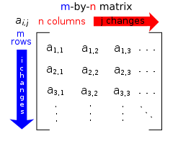

Mátrixok
Mátrix: 2D számtáblázat
Műveletek
  Számmal szorzás: minden elemet szorzunk
  Összeadás, kivonás: koordinátánként

Slide 30
Pont transzormációja: mátrix-vektor szorzás
Példa: origó körüli skálázás
a b c
d e f
g h i
[x’,y’,z’] = [x,y,z]
=
[ax+dy+gz, bx+ey+hz, cx+fy+iz]
=[(a,d,g)⋅(x,y,z), (b,e,h)⋅(x,y,z), (c, f, i)⋅(x,y,z)]
s_{x} 0 0
0 s_{y} 0
0 0 s_{z}
S_{y}
[x,y,z]
=
[S_{x} ⋅x, S_{y}⋅y, S_{z}⋅z]
S_{x}

Slide 31
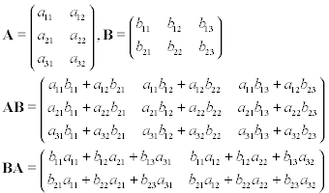
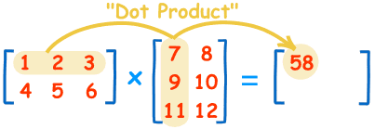
Miért jó?
Transzformációk sorozata: mátrix szorzás
Ha nagyon sok transzformációja van egy objektumnak, elég a szorzatukat alkalmazni az objektum minden pontjára!
Mátrixok szorzása:
[X’ ,Y’ ,Z’]=(...([X ,Y ,Z]·T₁)·T₂)...T_{n}) =
= [X ,Y ,Z]·(T₁·T₂·... ·T_{n}) = [X ,Y ,Z]·T

Slide 32
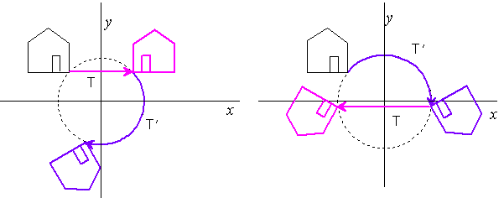
A sorrend számít!
Nem mindegy milyen sorrendben hajtjuk végre a transzformációkat (szorozzuk össze a mátrixokat)

Slide 33
Kapcsolat a koordinátarendszerrel
Példa: origó körüli skálázás
A koordinátavektorok a mátrix soraival transzformálódnak
s_{x} 0
0 s_{y}
[x,y]
=
[S_{x} ⋅x, S_{y}⋅y]
v' = xi' + yj'
v = xi + yj
j'=(0, S_{y})
j=(0,1)
i=(1,0)
i'=(S_{x},0)

Slide 34
Kapcsolat a koordinátarendszerrel
Általánosan (2D)
A koordinátavektorok a mátrix soraival transzformálódnak
a b
c d
[x,y]
=
[(a,c) ⋅(x,y), (b,d) ⋅(x,y)]
v' = xi' + yj'
v' = x'i + y'j
v = xi + yj
j'
j=(0,1)
Lokális koordinátarendszer
i'
j=(0,1)
i=(1,0)
i=(1,0)
Világ-koordinátarendszer (globális)

Slide 35
Pivot pont
A transzformáció középpontja
Ami körül forgatunk, skálázunk stb.

Slide 36
Pivot pont
y_{lokális}
A transzformáció középpontja
Ami körül forgatunk, skálázunk stb.
y_{világ}
x_{lokális}
Lokális x-eltolás
y_{lokális}
x_{világ}
y_{lokális}
y_{világ}
x_{lokális}
y_{világ}
x_{lokális}
x_{világ}
globális x-eltolás
x_{világ}

Slide 37
Pivot pont
Transzformációlánc esetén egy tag (lokális) pivotját mindig az előtte lévő transzformációk határozzák meg
Másképp fogalmazva az objektum lokális koordinátarendszere transzformálódik
y_{lokális}
y_{lokális}
T₂
y_{lokális}
T₃
x_{lokális}
x_{lokális}
y_{világ}
y_{világ}
y_{világ}
x_{lokális}
T₁
x_{világ}
x_{világ}
x_{világ}
[X’ ,Y’ ,Z’]= [X ,Y ,Z]·(T₁·T₂·T₃) = [X ,Y ,Z]·T

Slide 38
Unity transzformációk
Matrix4x4 osztály
  Miért pont 4x4: ld. később
Transform osztály
  position (abszolút), localPosition (szülőre relatív)
  localToWorldMatrix, worldToLocalMatrix: az eredő transzformációs mátrixok a lokális és globális (világ) koordinátarendszer között
    A hierarchiában szereplő mátrixok szorzata
  Skálázás: transform.localScale = …
  Eltolás: void Translate(Vector3 translation, Space relativeTo = Space.Self)

Slide 39
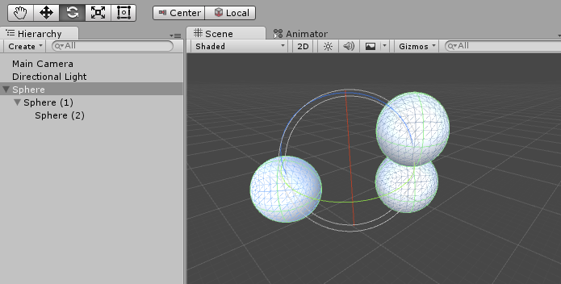
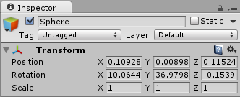
Unity transzformáció hierarchia
A transzformációk (Transform) mindig a szülőre relatív
  Tehát a teljes transzformáció a hierarchiában az összes transzformáció szorzata
Az Editorban a manipulátorokhoz beállítható, hogy globális vagy lokális transzformációt végezzenek, illetve több objektum esetén mi legyen a pivot (az összes objektum súlypontja vagy az első objektum középpontja)

Slide 40
Elforgatás reprezentációi
Forgatást is lehet mátrixokkal
Pl. z-tengely körüli forgatás:
Teljes forgatásmátrix a tengelyek körüli forgatások mátrixának szorzata (sorrend!)
[x’,y’]
[x,y]
cos φ sin φ 0
-sin φ cos φ 0
0 0 1
φ
r
α
[x’,y’,z’] = [x,y,z]
z’= z

Slide 41
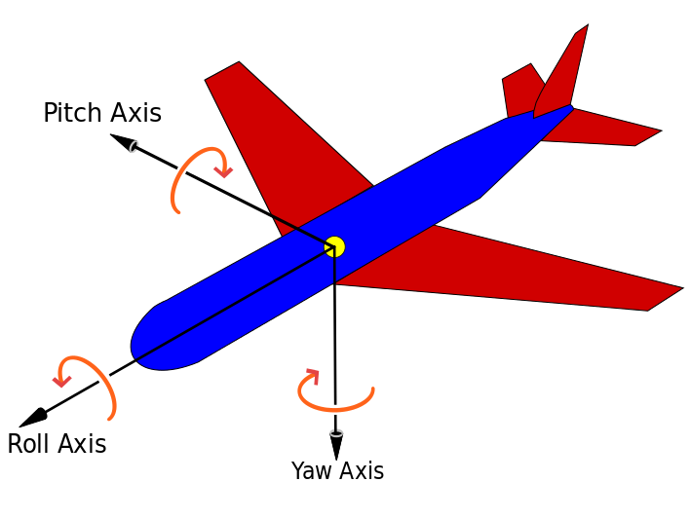
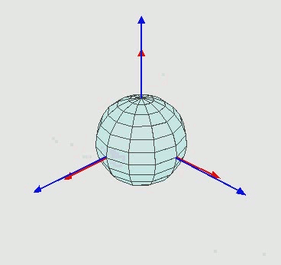
Euler szögek
x, y és z tengelyek körüli elforgatás szöge
Unity: Transform.eulerAngles (sorrend: z-x-y)
Notes:
Képek forrása: wikipedia

Slide 42
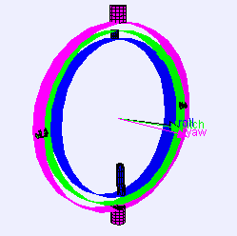

Euler szögek
Problémák:
Előre le kell fixálni, hogy milyen sorrendben értjük az elforgatásokat – rendszerenként más lehet…
A forgatásmátrixból nem lehet egyértelműen megmondani a szögeket
Interpoláció gyakran „ugrál”: kis különbség orientációban nagy különbség lehet Euler-szögekben
„Gimbal lock”
Notes:
Képek forrása: wikipedia

Slide 43
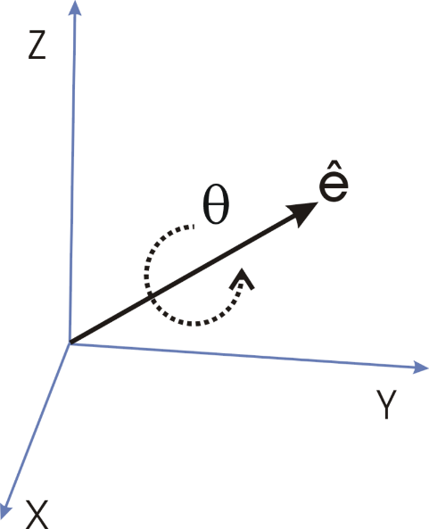
Alternatíva: kvaterniók
Alapja, hogy minden forgatás (bármely orientáció) megkapható egy adott vektor körüli, adott szöggel való elforgatással
Előnyök:
  Sima interpoláció
  Nincs gimbal lock
  Tömör: 4 szám – vö.: forgatásmátrix (9 szám), Euler-szögek: 3 szám
Hátrányok:
  Bonyolult matek – szerencsére a Unity elfedi előlünk
  Nem szemléletes

Slide 44
Unity: orientáció
Transform komponensen belül
eulerAngles
localEulerAngles
rotation
localRotation
Rotate(eulerXYZ, relativeTo)
RotateAround(p, axis, angle)
Euler szögek (globális)
Euler szögek (lokális, a szülőhöz képest)
Orientáció, kvaternióként (globális)
Orientáció, kvaternióként (lokális, szülőtől)
Elforgatás Euler-szögekkel (z,y,x sorrend)
Elforgatás axis tengely, p középpont körül angle szöggel

Slide 45
Unity: kvaterniók
Quaternion osztály
Néhány hasznos függvény:
eulerAngles
ToAngleAxis
(Set)FromToRotation(dir1, dir2)
RotateTowards(from, to, maxAngle)
Lerp(from, to, t)
Slerp(from, to, t)
kvaternió megfelelője Euler szögekben
elforgatási szög és a forgás vektora
elforgatást állít be, ami dir1-ből dir2-be visz
from-ból to-ba forgat, legfeljebb maxAngle-t
interpoláció from és to között, t arányban
gömbi interpoláció from és to között, t arányban (szebb de lassabb). Állandó szögsebességgel forgat.

Slide 46
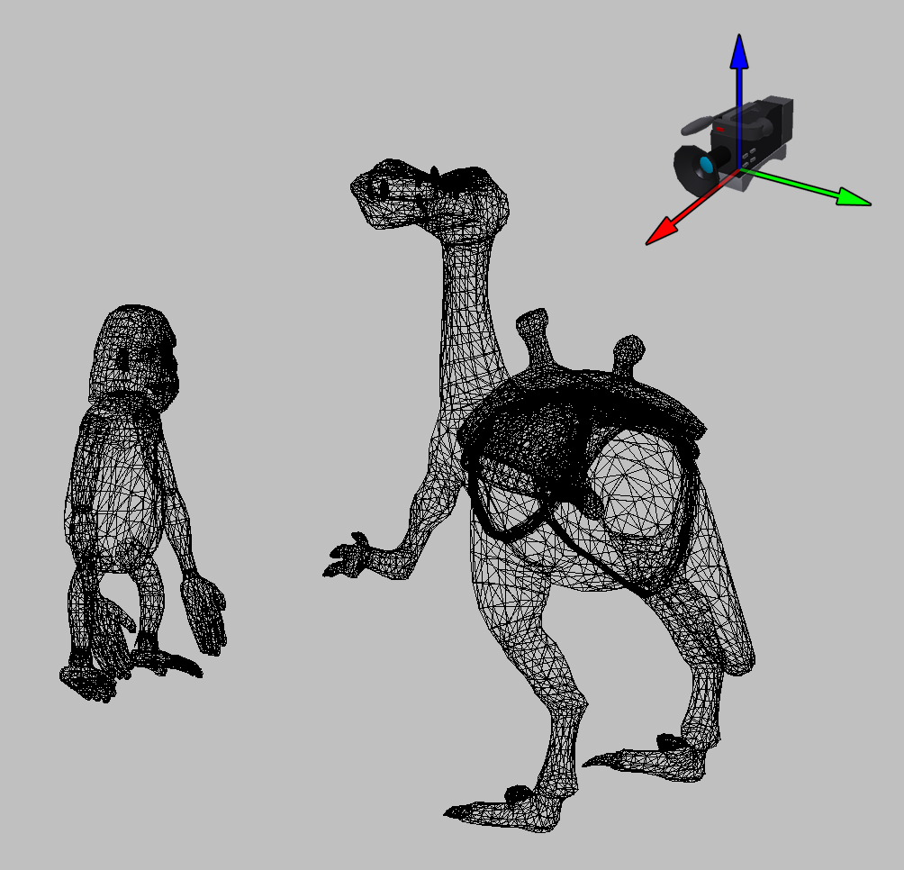
LookAt
Az objektumot elforgatjuk úgy, hogy a megadott pontra nézzen (Transform)
void LookAt(Transform target, Vector3 worldUp = Vector3.up);
void LookAt(Vector3 worldPosition, Vector3 worldUp = Vector3.up);
up
target × up
target

Slide 47
Inverz
Az eddigi transzformációk mind invertálhatók: van olyan transzformáció (mátrix), ami mindent „visszacsinál”
Invertálható: síkot síkba visz
P
T
P* = P·T
T⁻¹

Slide 48
Összegzés: transzformációk
Affin transzformációk: eltolás, skálázás, forgatás…
Egységes reprezentáció: mátrixok
Transzformáció hierarchiák, pivot pont, lokális koordinátarendszer
Forgatás „szépen”: kvaterniók

Slide 49
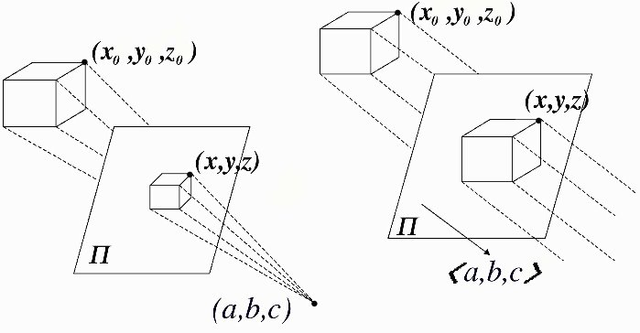
Kamerák
Eddig 3D-ben tologattuk az objektumokat
A megjelenített kép 2D-s, tehát kell egy vetítés
Vetítés: az objektum pontjain keresztül egyeneseket (vetítősugarakat) húzunk és megnézzük hol metszi a „vásznat” (képernyőt)
Notes:
Kép forrása: http://www.maa.org/sites/default/files/images/cms_upload/figure256786.jpg

Slide 50
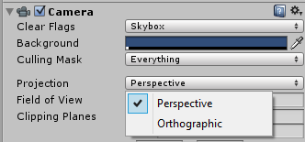
Kamerák
Kétféle vetítést szokás használni:
  Merőleges (ortogonális/ortografikus) vetítés
  Középpontos (perspektív) vetítés

Slide 51
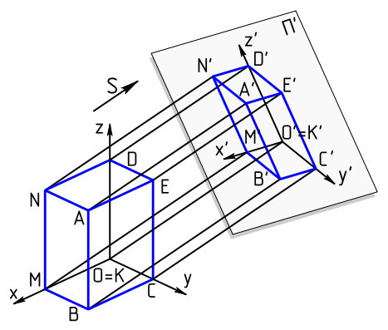
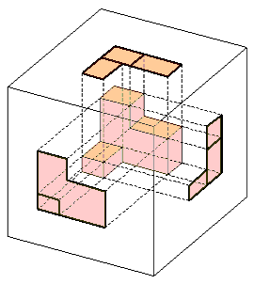
Merőleges vetítés
A vetítősugarak egymással párhuzamosak és a képernyőre merőlegesek
„Ráejtjük” a képernyőre az objektumokat és kilapítjuk őket
2D-ben 2x2-es, 3D-ben 3x3-as mátrixszal és egy eltolással leírható
Notes:
Képek forrása: http://www.boeingconsult.com/tafe/dwg/dwg1/glass-cube.gif

Slide 52
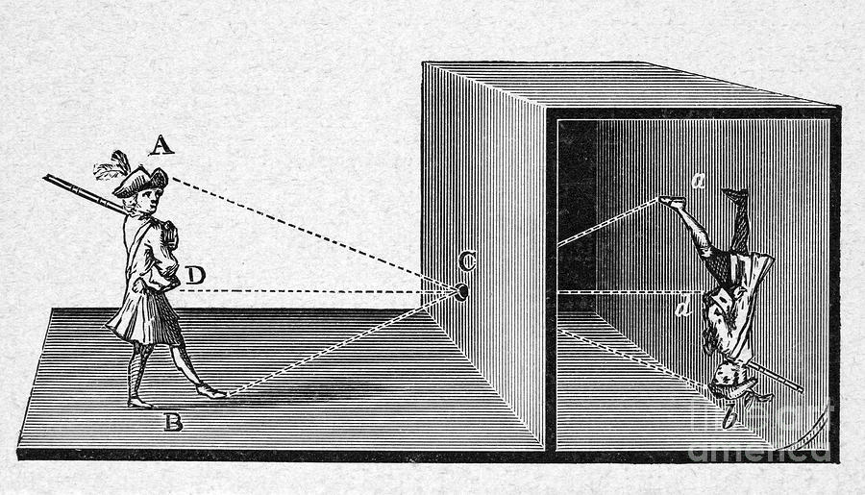
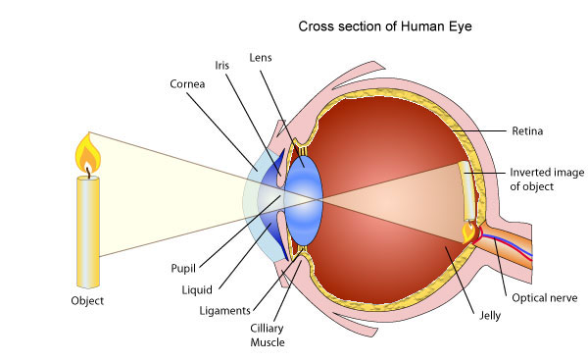
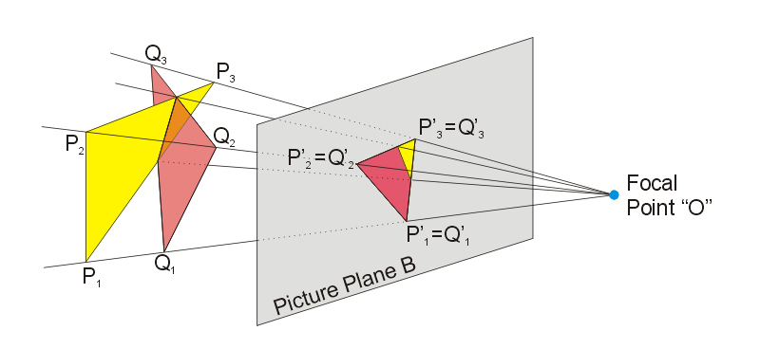
Középpontos vetítés
Notes:
Képek forrása:
https://mragazzoresearch.files.wordpress.com/2015/09/camera-obscura-granger.jpg
https://upload.wikimedia.org/wikipedia/commons/9/90/Perspective_Projection_Principle.jpg
http://www.passmyexams.co.uk/GCSE/physics/images/eye_xsection_01.jpg

Slide 53
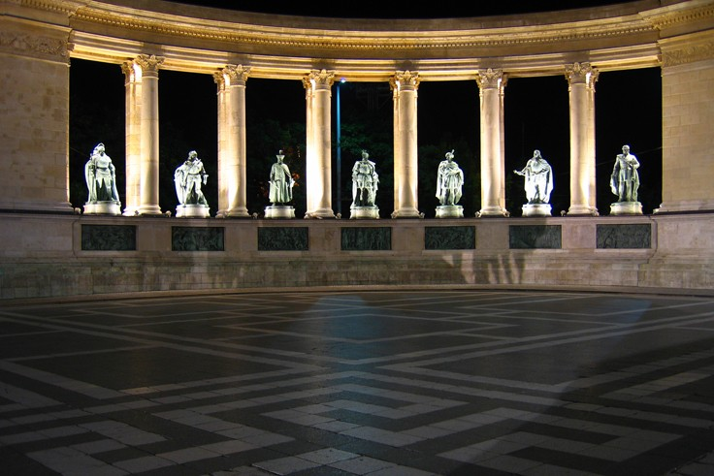
Középpontos vetítés: perspektíva

Slide 54
Projektív geometria
Két pont meghatároz egy egyenest.
Egy egyenesnek van legalább két pontja.
Ha a egy egyenes, A pedig egy, nem az egyenesen lévő pont, akkor egyetlen olyan egyenes létezik, amely átmegy A-n és nem metszi a-t.
Két pont meghatároz egy egyenest.
Egy egyenesnek van legalább két pontja.
Két egyenes mindig egy pontban metszi egymást.
→

Slide 55
Homogén koordináták
(x, y) → [x, y, 1] ∼ [x⋅ h, y⋅ h, h]= [X_{h} , Y_{h} , h]
X_{h}⋅ (1,0)+Y_{h}⋅ (0,1)+w⋅ (0,0)
r[X_{h} ,Y_{h} ,h] =
h
(0,1)
Y_{h}
r[X_{h} ,Y_{h} ,h] = ( , )
X_{h}
h
Y_{h}
h
(0,0)
X_{h}
h
Y_{h}
h
w
x =
y =
X_{h}
(1,0)
h= X_{h}+Y_{h}+w
Homogén osztás

Slide 56
Ideális pontok
Végtelen távoli pontok: csak az irány számít
Az összes ilyen irányú párhuzamos egyenes metszéspontja
Ideális pont
[x,y,0]
[x,y,1/3]
[x,y,1]
[2x,2y,1] ∼ [x,y,1/2]
y
x
Euklideszi sík+ ideális pontok = projektív sík

Slide 57
Homogén koordináták (3D)
Z_{h}
Teljes súly: h = X_{h}+Y_{h}+Z_{h}+w
Súlypont:
[X_{h} ,Y_{h} ,Z_{h},h]
Nem lehet mind egyszerre zérus
w
Y_{h}
X_{h}
Homogén osztás
X_{h}
h
Y_{h}
h
Z_{h}
h
x =
y =
z =

Slide 58
Mire jó?
2D-ben 3x3-as, 3D-ben 4x4-es mátrixszal leírható az eltolás is és a középpontos vetítés
Eltolás+forgatás mátrixokkal:
u_{x} u_{y} 0
v_{x} v_{y} 0
o_{x} o_{y} 1
(x’,y’)
v
u
(x,y)
[x’,y’,1]=[x,y,1]⋅
o
[0, 0, 1] [o_{x} o_{y} 1 ]
[1, 0, 1] [o_{x}+u_{x} o_{y}+u_{y} 1 ]
(x’, y’) = o + xu + yv
[0, 1, 1] [o_{x}+v_{x} o_{y}+v_{y} 1 ]

Slide 59
Affin transzofmációk homogén koordinátákban
2D affin: 3x3-as mátrix, az utolsó sora (0,0,1)
3D affin: 4x4-as mátrix, az utolsó sora (0,0,0,1)
Forgatás
u_{x} u_{y} 0
v_{x} v_{y} 0
o_{x} o_{y} 1
Affin (párhuzamos tartó)
[x’,y’,1]=[x,y,1]⋅
Eltolás
az utolsó koordinátát nem bántja

Slide 60
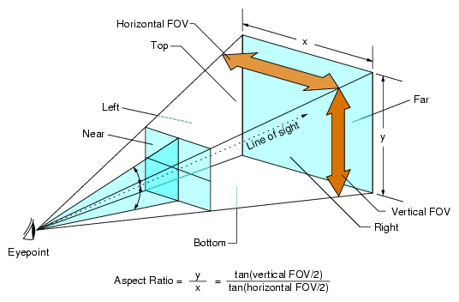
Középpontos vetítés paraméterei
Látógúla: a kamera nyílásszöge, a képarány és a közeli és távoli vágósík által meghatározott térrész
Ami ezen kívül van azt nem látjuk a kamerából
Notes:
Kép forrása: http://techpubs.sgi.com/library/dynaweb_docs/0650/SGI_Developer/books/Perf_PG/sgi_html/figures/04.3.frustum.gif

Slide 61
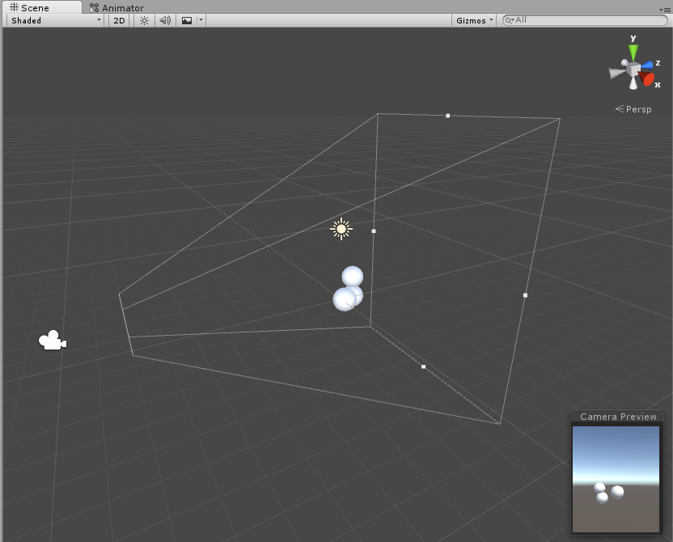
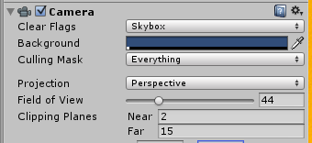
Középpontos vetítés paraméterei
FoV (függőleges)
near plane
far plane
aspect

Slide 62
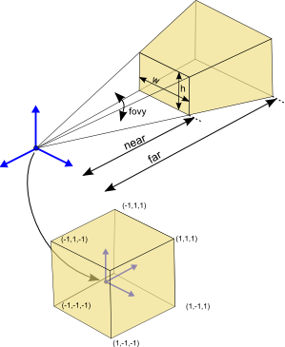
Középpontos vetítés dióhéjban
Cél:
A vetítősugarakból párhuzamost csinálunk (így az egyik koordináta (Z) a kamerától való távolság lesz!)
  Tehát nem párhuzamostartó
  Megj.: a nézőpontot eltranszformáljuk a végtelenbe
A látógúlából kocka lesz
  „Normalizált eszköz-koordinátarendszer”
Ami a kockán kívül van azt nem látjuk (eldobjuk)

Slide 63
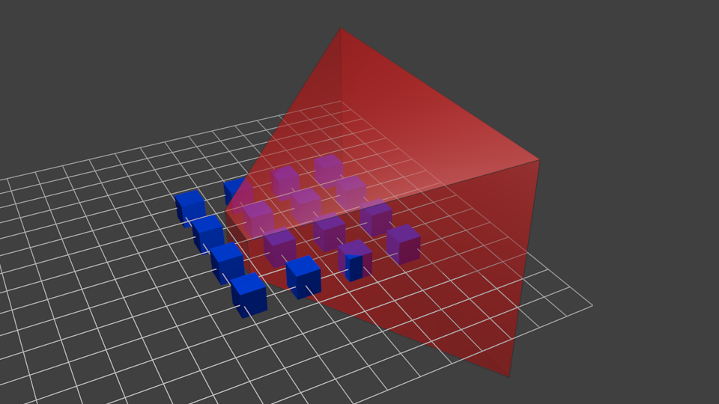
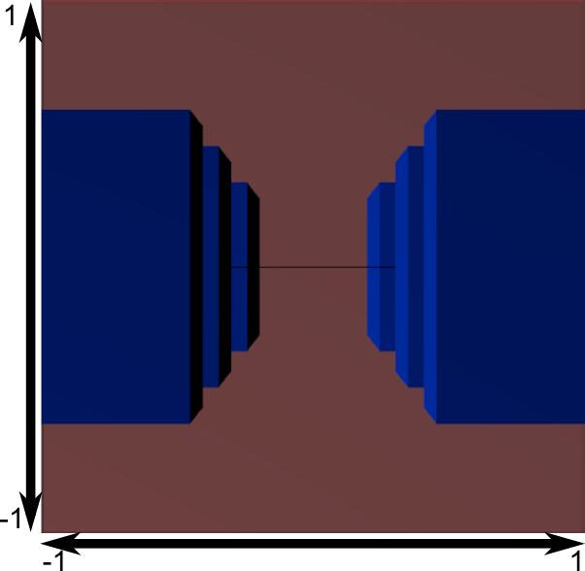
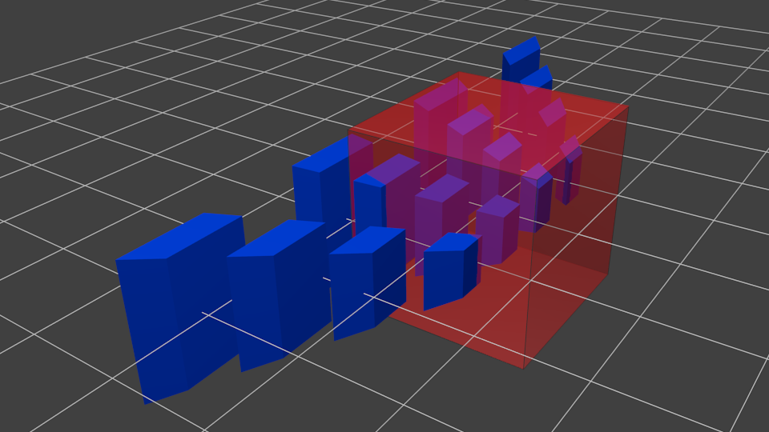
Gúlából kocka
Notes:
Képek forrása: http://www.opengl-tutorial.org/beginners-tutorials/tutorial-3-matrices/

Slide 64
Középpontos vetítés mátrixa (3D)
x
x, y, z
vetített pont
x’, y’, z’
vetített objektum
egy pontja
Nem affin!
nézőpont
z
1 0 0 0
0 1 0 0
0 0 1 1/d
0 0 0 0
d
képsík
távolsága
képsík
x, y, z
hasonló
háromszögek
x’, y’, z’
d
z
[x’,y’,z’,w’] = [ dx/z, dy/z, d, 1]
x’/x = d/z ⇒ x’ = d⋅x/z
y’/y = d/z ⇒ y’ = d⋅y/z
= [ x, y, z, z/d ]
z’ = d

Slide 65
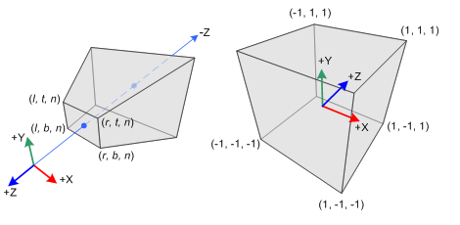
Középpontos vetítés mátrixa (3D)
Érdekességképp a teljes mátrix (OpenGL):
  n: near plane, f: far plane,
  l: left, r: right, t: top, b: bottom (fov-ból számolhatók)
Skálázás: látószög normalizálása
2n/(r-l) 0 0 0
0 2n/(t-b) 0 0
(r+l)/(r-l) (t+b)/(t-b) -(f+n)/(f-n) -1
0 0 -2fn/(f-n) 0
Nyírás: ha nem középen
van az optikai tengely
Középpontos
vetítés
A z koordináta nem a képsíkra vetül, hanem [-1,1]-be!

Slide 66
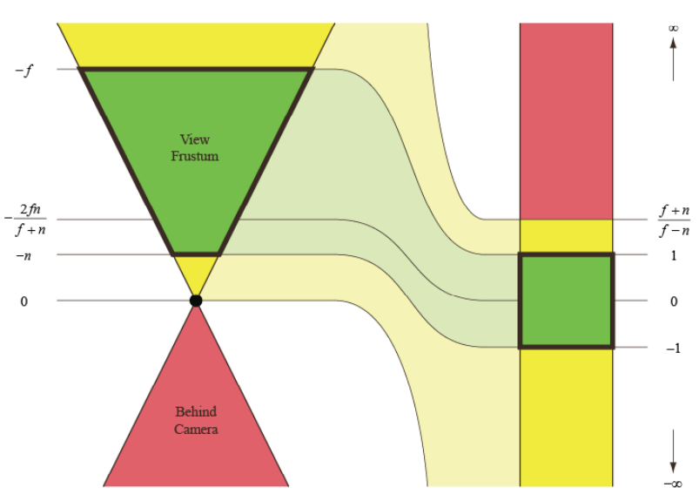
Távolság a kamerától („mélység”)
Új z koordináta a kamerától való távolságtól függ (számolható belőle a tényleges távolság)
Notes:
Kép forrása: http://www.terathon.com/gdc07_lengyel.pdf

Slide 67
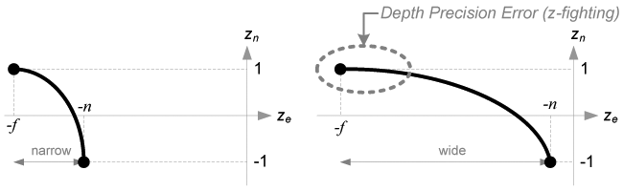
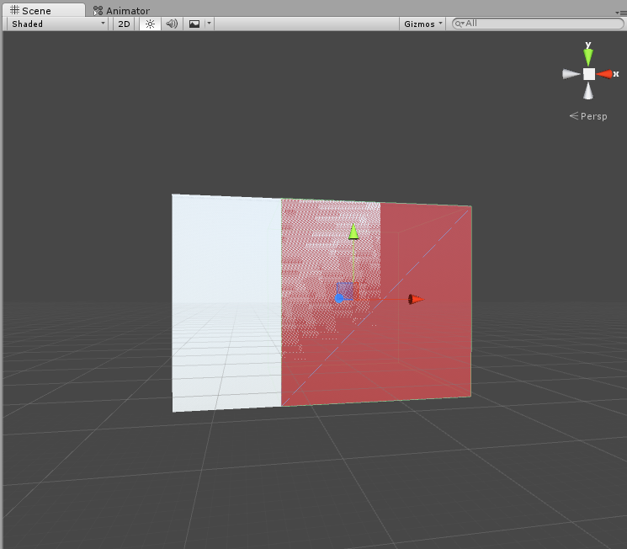
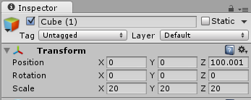
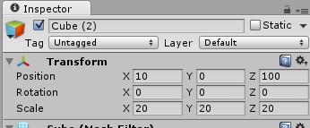
Z-fighting
A vetítés után a mélység nemlineárisan változik
Minél távolabb vagyunk a kamerától, annál rosszabb a precizitás
Notes:
Kép forrása: http://www.songho.ca/opengl/gl_projectionmatrix.html

Slide 68
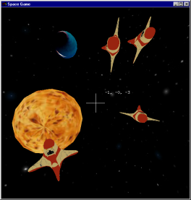
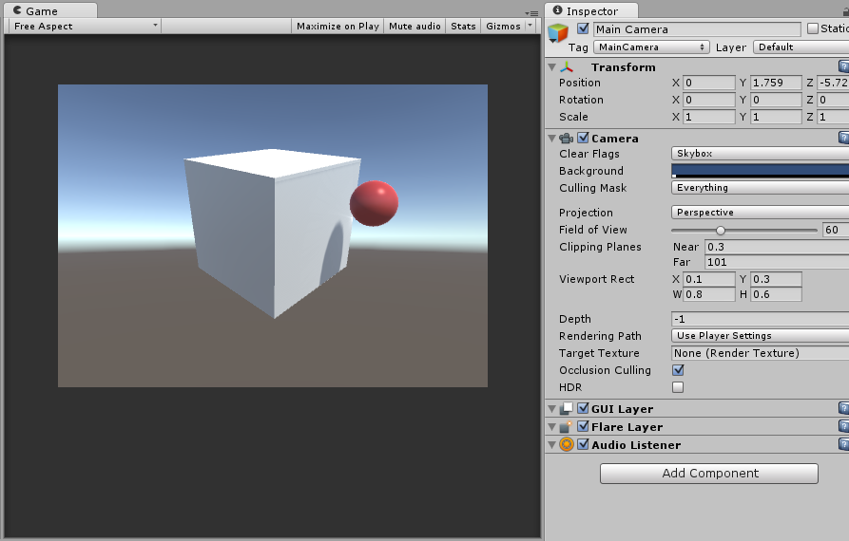
Viewport
Az a része az ablaknak, ahol a kép látszik (tényleges pixelek a képernyőn!)
A transzformációs lánc utolsó lépéseként ide kell leképeznünk az egységkockát
h
(x,y)
w
w
h
(1,1)
x
y
x,y,w,h: a képméret hányadában (0-1)
(-1,-1)

Slide 69
Összegzés: vetítések
Merőleges és középpontos vetítés (orthographic, perspective)
Középpontos vetítés matematikai leírása: projektív geometria, homogén koordináták
  Descartes → Homogén: hozzácsapunk egy egyest
  Homogén → Descartes: leosztunk az utolsó koordinátával és elhagyjuk
Homogén koordinátákban 3x3-as (2D), illetve 4x4-es (3D) mátrixokkal leírható a vetítés és az eltolás is. Így tehát minden transzformációt, ami egy objektummal történik leírhatunk egyetlen mátrixszal (ami sok mátrix szorzataként értelmezhető)
Vetítés után az egyik koordinátában (z) megkapjuk a mélységet
  Perspektív vetítésnél minél távolabb vagyunk a kamerától, annál rosszabb a precizitás!
Viewport: az ablak azon része, ahová a kép kerül

